Slide 1
Районный конкурс «Вместо елки новогодний букет»
МБДОУ «Детский сад «Солнышко»
Декабрь 2015 год
Автор презентации: воспитатель
Сергеева Тамара Дмитриевна

Slide 2
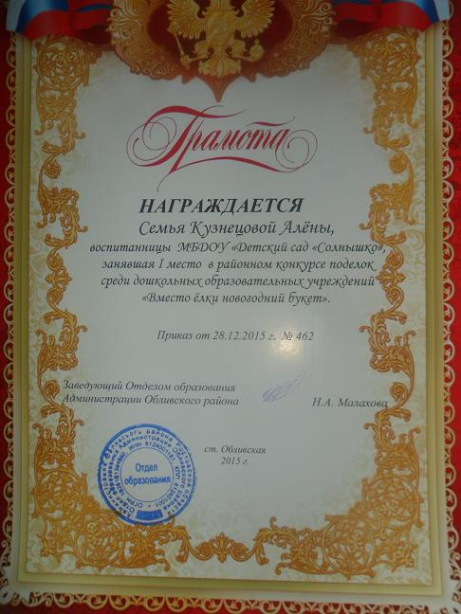
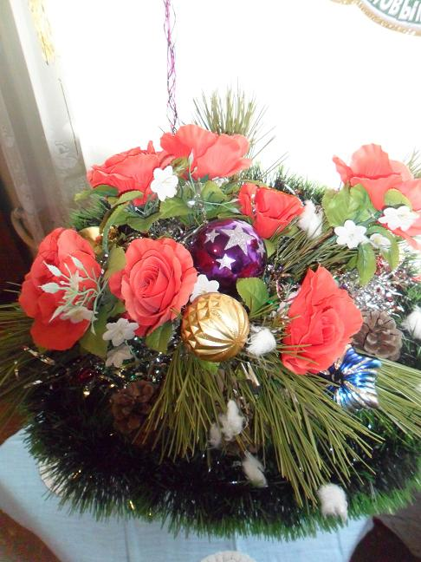
Работа семьи Кузнецовой Алены

Slide 3
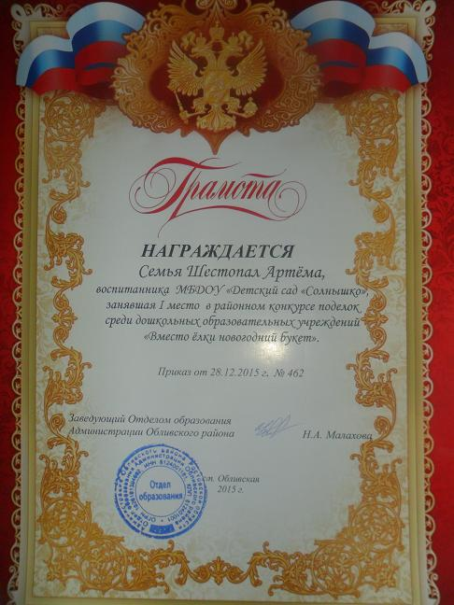
Семья Шестопал Артема

Slide 4
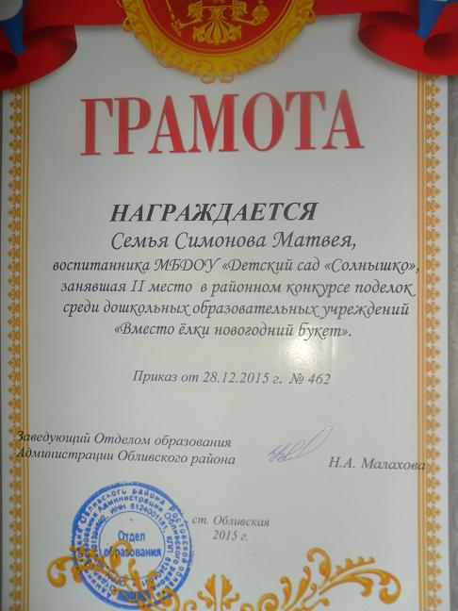
Семья Симонова Матвея

Slide 5
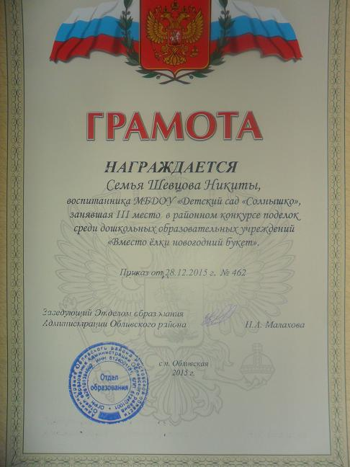
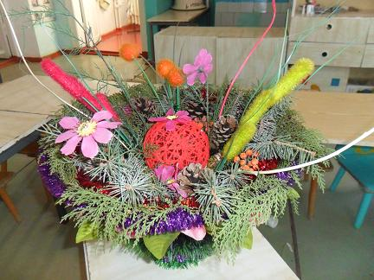
Букет семьи Шевцова Никиты.

Slide 6
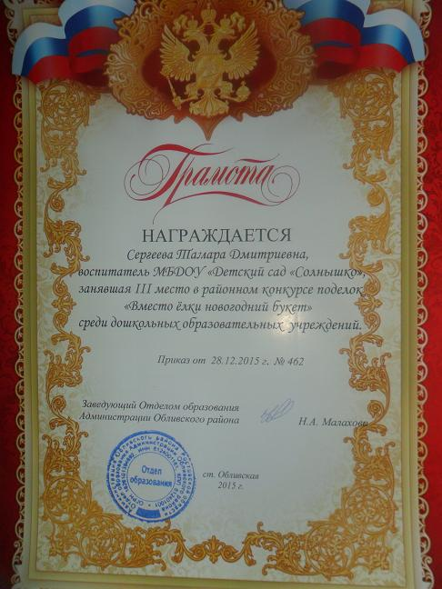
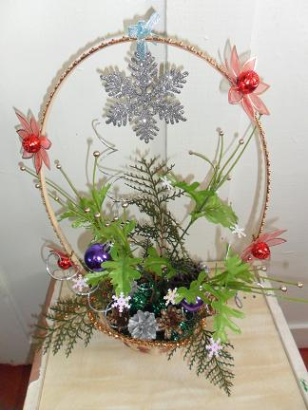
Работа воспитателя Сергеевой Т.Д.

Slide 7
Работа семьи Журавлева Никиты
Работа семьи Сметанкиной Даши

Slide 8
Работа семьи Федер Саши

Slide 9
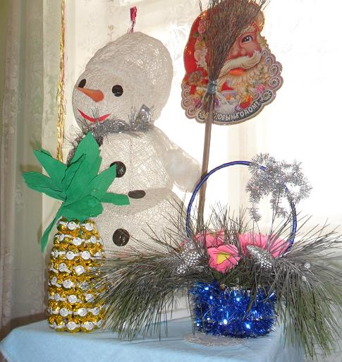
Работа воспитателя Поповой О.В.

Slide 10
Работа семьи Шевцовой Маши
Работа семьи Черняевой Вари

Slide 11
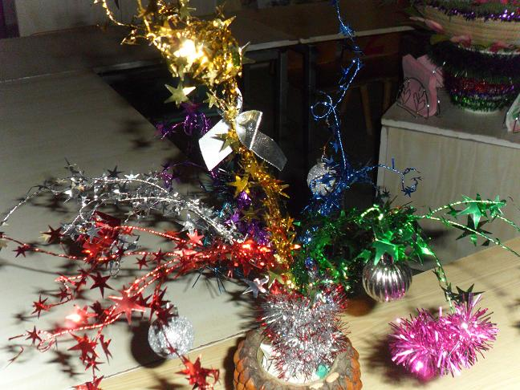
Работа семьи Ильченко Даши и Сони

Slide 12
Используемые источники:
Феи http://antalpiti.ru/oformlenie/kartinki/princessy-feechki-poni/
Вы можете использовать
данное оформление
для создания своих презентаций,
но в своей презентации вы должны указать
источник шаблона:
Фокина Лидия Петровна
учитель начальных классов
МКОУ «СОШ ст. Евсино»
Искитимского района
Новосибирской области
Сайт http://linda6035.ucoz.ru/
СПАСИБО АВТОРАМ ФОНОВ И КАРТИНОК

